Slide 2
Systemy internetowe do obsługi projektów

Slide 3
SYSTEM MOBILITY TOOL+
Projekt „Ponadnarodowa mobilność uczniów i absolwentów oraz kadry kształcenia zawodowego” Konkurs 2018

Slide 4
Mobility Tool+:
system internetowy służący do raportowania działań w projekcie,
umożliwia zbieranie indywidualnych raportów uczestników mobilności oraz składanie raportu końcowego,
dostęp do systemu możliwy po podpisaniu umowy finansowej.
W celu uzyskania dostępu do swojego projektu w systemie, należy:
utworzyć konto w bazie EU_LOGIN (d. system ECAS) na stronie: https://webgate.ec.europa.eu/eac/mobility
używając tego samego adresu mailowego, który został podany we wniosku o dofinansowanie w informacjach o osobie kontaktowej,
potwierdzić adres mailowy u opiekuna projektu.
Logowanie do systemu: https://webgate.ec.europa.eu/eac/mobility

Slide 5
http://power.frse.org.pl/edukacja-zawodowa-2018/article/Raportowanie%20POWER%20VET%202018%20pl%20article/lang:pl
Raportowanie:
Informacje ogólne
Logowanie do systemu
Instrukcje

Slide 6
https://webgate.ec.europa.eu/eac/mobility

Slide 7
Szczegółowe dane projektu:

Slide 8
Dane kontaktowe:
V – możliwość przeglądania danych projektu
E - możliwość edycji danych
X – brak dostępu do projektu
możliwość wyświetlenia szczegółowych informacji (ikona „Pokaż”) oraz ich edycji (ikona z ołówkiem)
możliwość usunięcia (ikona z koszem) lub dodania osoby kontaktowej (zielony przycisk: +Dodaj)
należy zwrócić uwagę na zakres uprawnień poszczególnych osób (możliwość edycji danych, przeglądanie danych bez możliwości ich edycji lub brak dostępu do projektu)
power.frse.org.pl/ksztalcenie-zawodowe

Slide 9
Uzupełnienie żółtych pól jest obowiązkowe
Nadawanie dostępu do projektu

Slide 10
Mobilności:
wykaz mobilności uczestników oraz osób towarzyszących
Umowa finansowa:
art. I.1.6 - obowiązek zarejestrowania mobilności uczestnika projektu w ciągu 3 dni od podpisania z nim umowy
art. I.9 – obowiązek korzystania z systemu MT+ celem wprowadzania informacji związanych z działaniami realizowanymi w ramach projektu oraz sporządzenia i złożenia raportu końcowego. Uczestnik projektu ma obowiązek wypełnienia i przesłania raportu najpóźniej 14 dnia po zakończeniu mobilności. Beneficjent bierze odpowiedzialność za terminowe wypełnienie raportu indywidualnego przez uczestnika.

Slide 11
Typ działania:
VET-SHORT – krótkotrwałe mobilności osób uczących się
VET-LONG – długotrwałe mobilności osób uczących się (Erasmus PRO)
VET-STA – szkolenie kadry/job-shadowing
VET-TAA – prowadzenie zajęć/szkoleń w zagranicznej organizacji
VET-PADV – wizyta przygotowawcza (Erasmus PRO)
uzupełnienie żółtych pól jest obowiązkowe
e-mail uczestnika – powinien powinien być zgodny z adresem e-mail wskazanym w formularzu SL
data rozpoczęcia i zakończenia działania – pierwszy i ostatni dzień zajęć merytorycznych (bez podróży)

Slide 12
miasto WYSYŁAJĄCE – miasto, z którego uczestnicy rozpoczęli podróż (miejsce, od którego beneficjent, w ramach projektu, finansuje podróż uczestnika)
miasto PRZYJMUJĄCE – miasto, w którym uczeń/przedstawiciel kadry faktycznie odbywa staż/szkolenie
w przypadku innej lokalizacji niż miejscowość, w której beneficjent/partner zagraniczny ma swoją siedzibę należy dodatkowo wyjaśnić rozbieżność (pole: Komentarz)
np. Siedziba partnera zagranicznego znajduje się w miejscowości X, natomiast staż odbywał się w mieście Y.

Slide 13
Czas trwania mobilności bez podróży
Dni podróży
Łączny czas trwania mobilności (z podróżą)

Slide 14
Raport uczestnika:

Slide 15
Raport uczestnika:
Możliwość ponownego wysłania uczestnikowi raportu indywidualnego

Slide 16
Osoba towarzysząca:
ten sam rodzaj wsparcia co osoba ucząca się (SHORT/LONG)
nie wypełnia indywidualnego raportu uczestnika
Możliwość dodania certyfikatów

Slide 17
Osoba towarzysząca – wymiana opiekunów podczas mobilności:
W przypadku wymiany osób towarzyszących:
należy zarejestrować mobilność jednego opiekuna ze wskazaniem całego okresu mobilności (np. łącznie 14 dni)
w komentarzu do mobilności należy podać informację nt. wymiany:
imię i nazwisko pierwszego opiekuna, z podaniem dni pobytu (daty od-do) oraz imię i nazwisko drugiego opiekuna, ze wskazaniem dni pobytu (daty od-do)
UWAGA na dni podróży

Slide 19
Budżet:
Wsparcie organizacyjne należy uzupełnić ręcznie
power.frse.org.pl/ksztalcenie-zawodowe

Slide 20
Raport końcowy:
power.frse.org.pl/ksztalcenie-zawodowe

Slide 21
FORMULARZ SL
Projekt „Ponadnarodowa mobilność uczniów i absolwentów oraz kadry kształcenia zawodowego” Konkurs 2018

Slide 22
Formularz SL:
znajduje się w systemie dokumentów On-Line FRSE pod adresem: http://online.frse.org.pl/;
należy go wypełnić 2 razy – przed wyjazdem i po powrocie ze stażu;
każdą kolejną grupę należy dodać do już istniejącej listy.
Formularz wypełnia się wyłącznie w wersji elektronicznej.

Slide 23
Formularz SL jest dostępny w elektronicznej teczce projektu.
Zawsze wybieramy „Nowy dokument”.

Slide 24
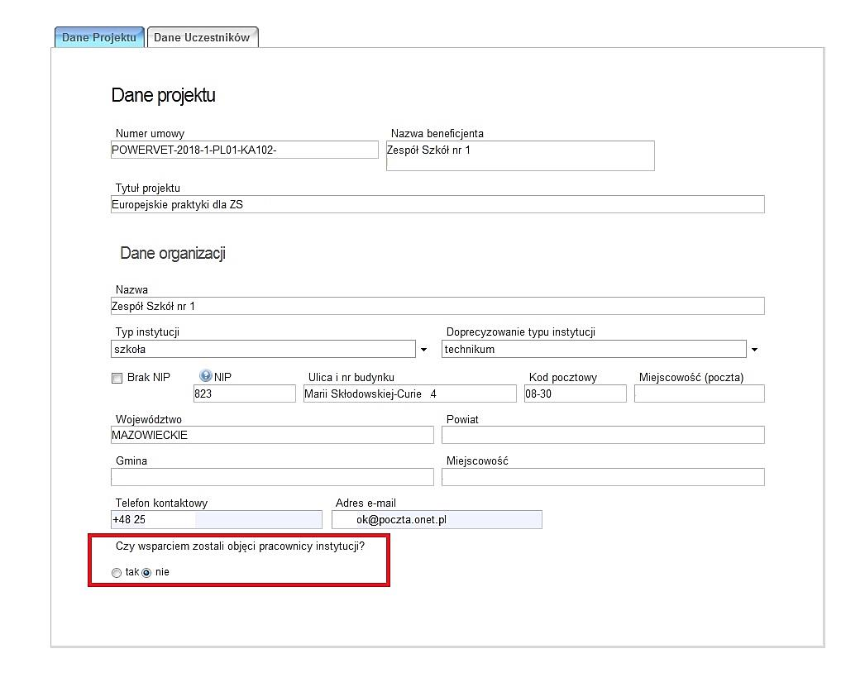

Slide 25
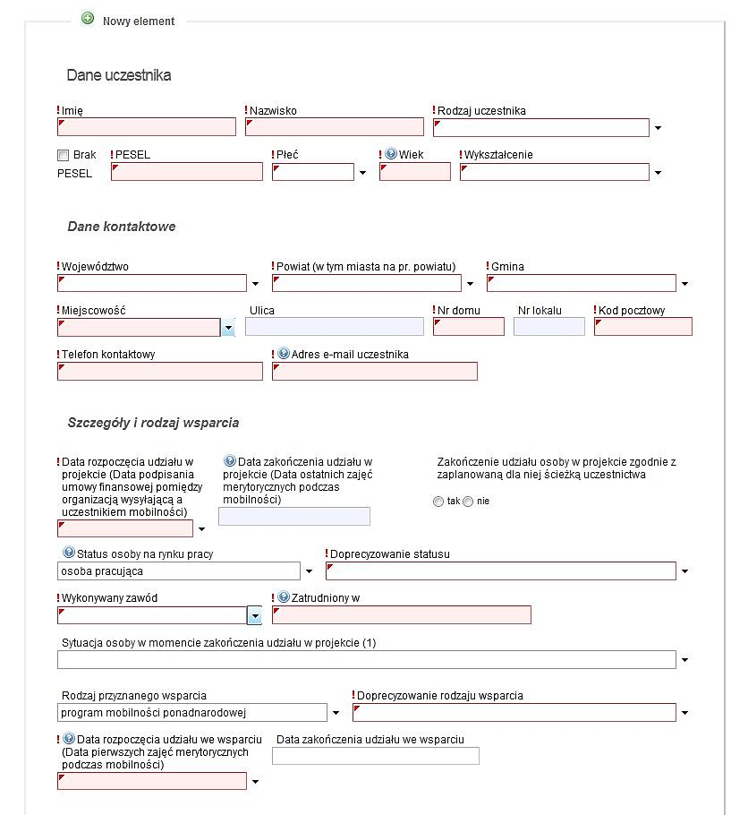
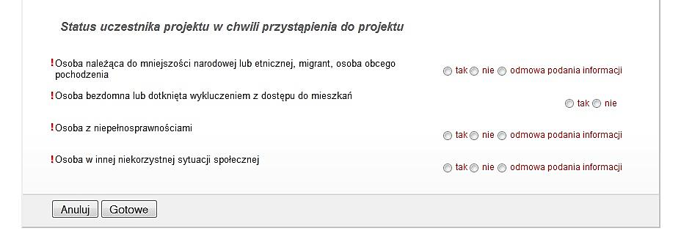
Pola podświetlone na czerwono należy uzupełnić przed wyjazdem uczestnika na mobilność.

Slide 26
Po powrocie należy wypełnić:
datę zakończenia udziału uczestnika w projekcie (data ostatnich zajęć merytorycznych podczas mobilności);
informację czy staż został zakończony w terminie;
sytuację w momencie zakończenia udziału w projekcie.

Slide 27
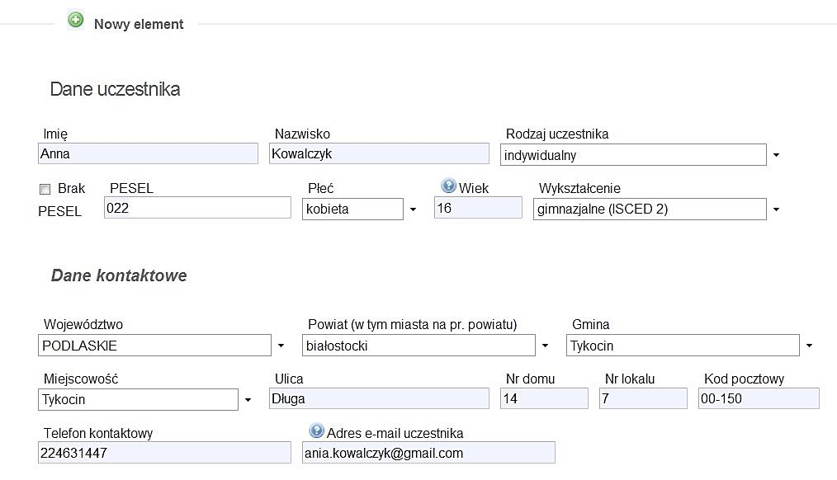
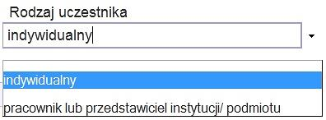
Osoba ucząca się/absolwent

Slide 28
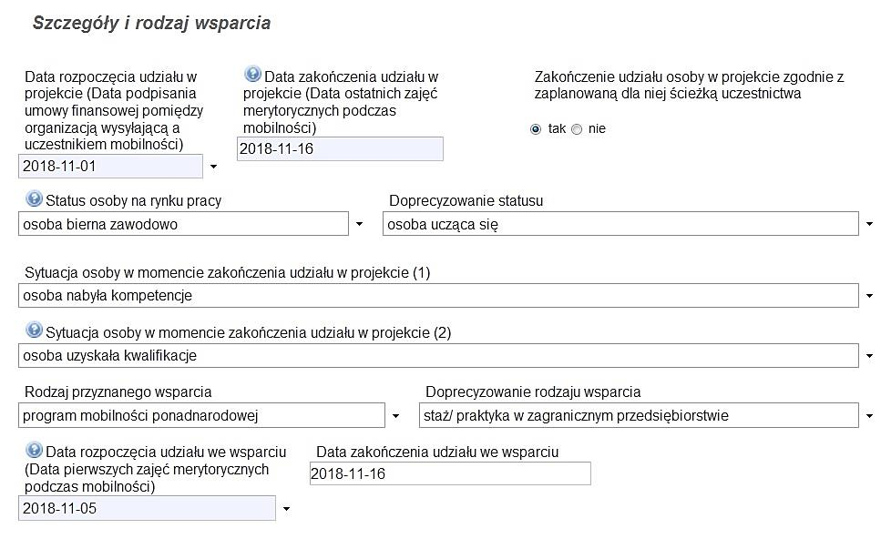
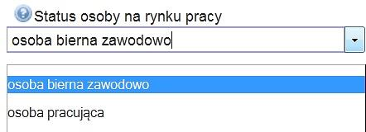
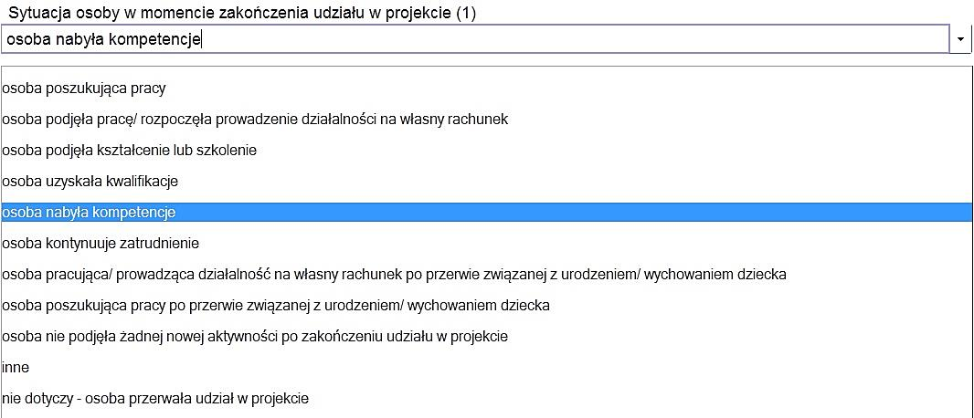
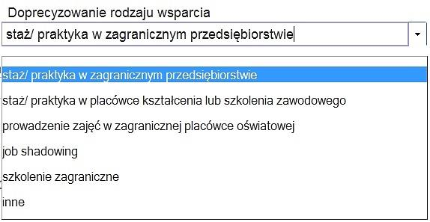

Slide 29
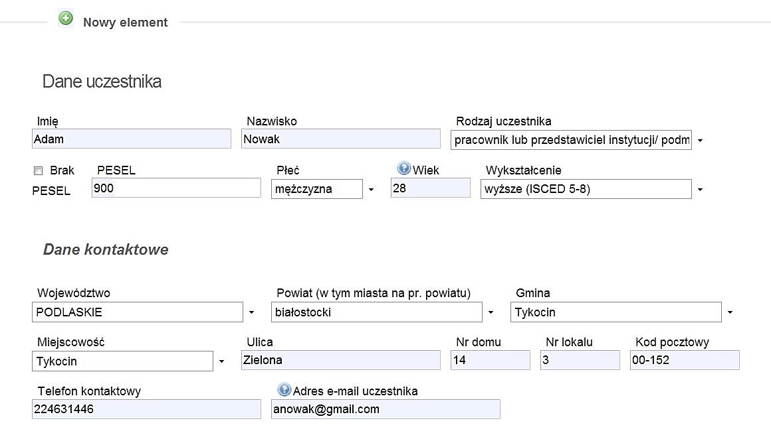
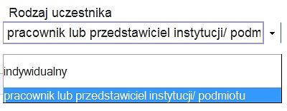
Kadra

Slide 30
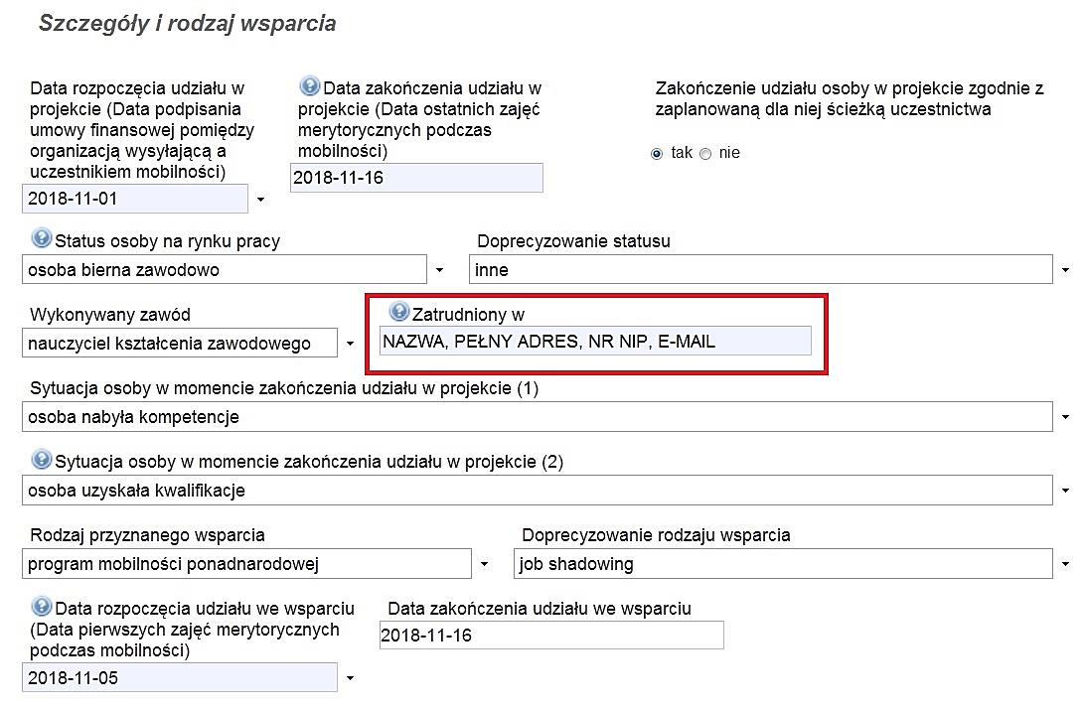
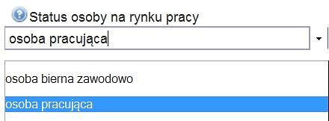
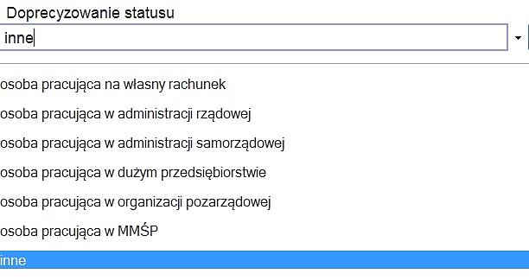
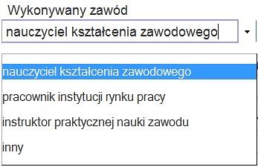
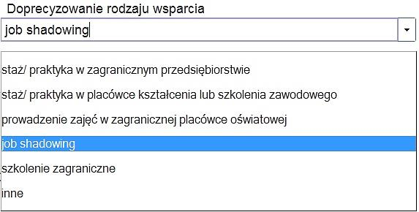

Slide 31
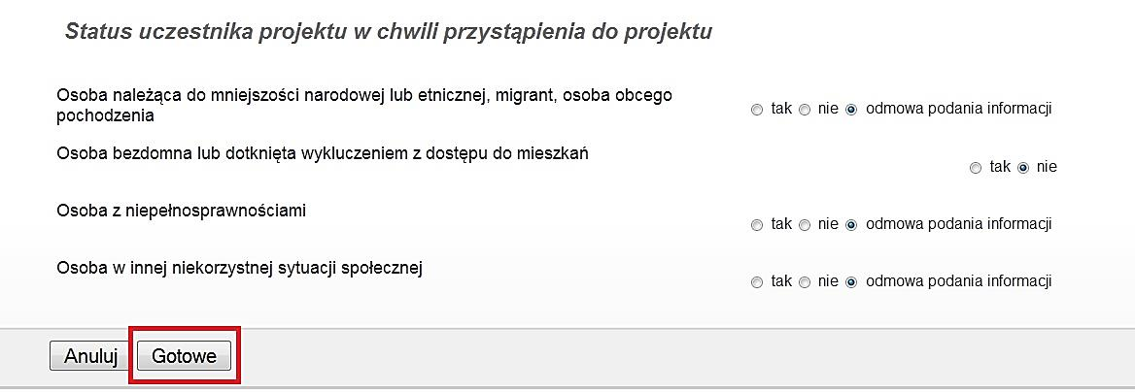
Po wypełnieniu wszystkich obowiązkowych pól z danymi uczestnika, należy kliknąć przycisk „Gotowe”, który znajduje się na dole formularza.

Slide 32
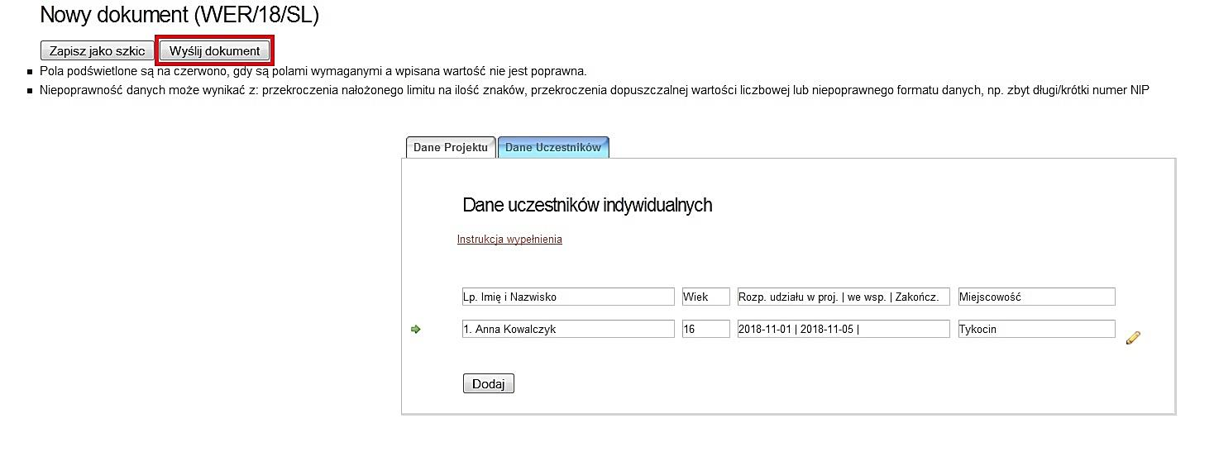
Do Formularza SL należy wprowadzić wszystkich uczestników stażu.
Formularz SL zapisujemy klikając pole „Wyślij dokument”.
O złożeniu formularza należy poinformować opiekuna projektu.
Po złożeniu Formularza SL należy niezwłocznie przesłać oryginały oświadczeń wszystkich uczestników.

Slide 33
Dziękuję za uwagę
Projekt „Ponadnarodowa mobilność uczniów i absolwentów oraz kadry kształcenia zawodowego” Konkurs 2018

